Slide 1
第6课 多少钱一斤
Dì-liù kè duōshao qián yì jīn
1
山东大学

Slide 2
生词
贵 guì A expensive
包 bāo M bag
牛奶 niúnǎi N milk
那 nà Conj that; in that case
走 zǒu V to walk
多 duō A many/much
丈夫 zhàngfu N husband
冰箱 bīngxiāng N refrigerator
里 lǐ N inside
水果 shuǐɡuǒ N fruit
苹果 pínɡɡuǒ N apple
超市 chāoshì N supermarket
再 zài Adv again
一点儿 yìdiǎnr Nu-M a bit
卖 mài V to sell
东西 dōnɡxi N stuff
(不)太 (bú)tài Adv (not) very
语法
表示存在的“有”字句
The “有” sentences indicating existence
副词：再(1) The adverb “再”(1)
数量词：一点儿 The quantifier “一点儿”

Slide 3
生词
WORDS

Slide 4
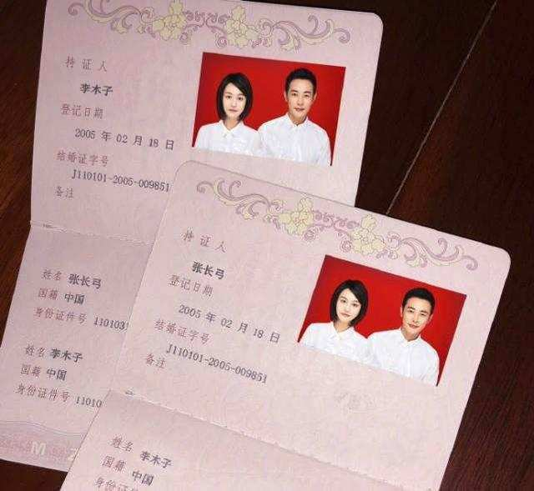
丈夫
N
妻qī子
丈夫

Slide 5
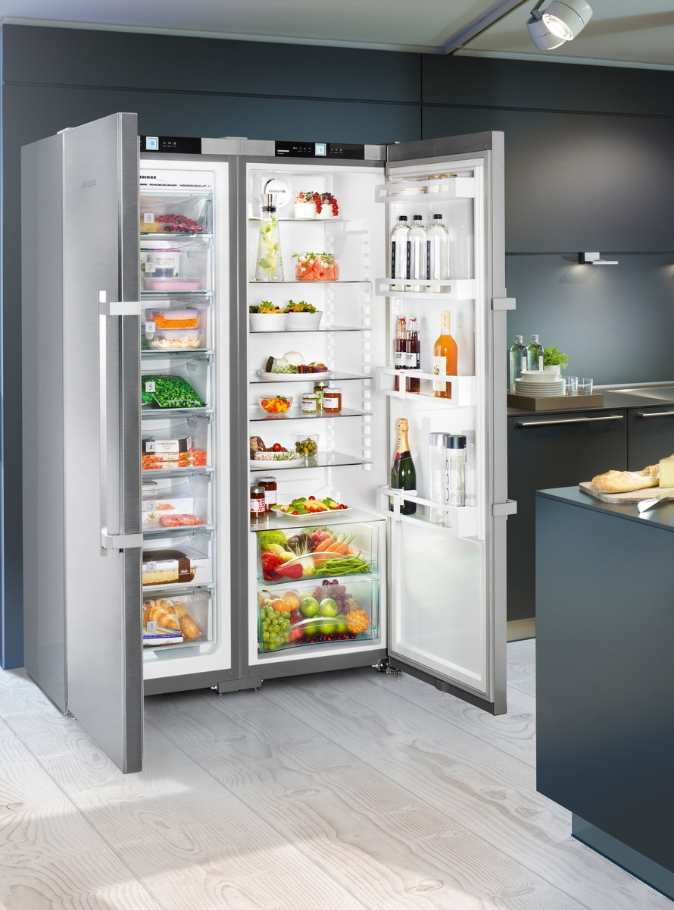
冰箱
N
一台冰箱

Slide 6
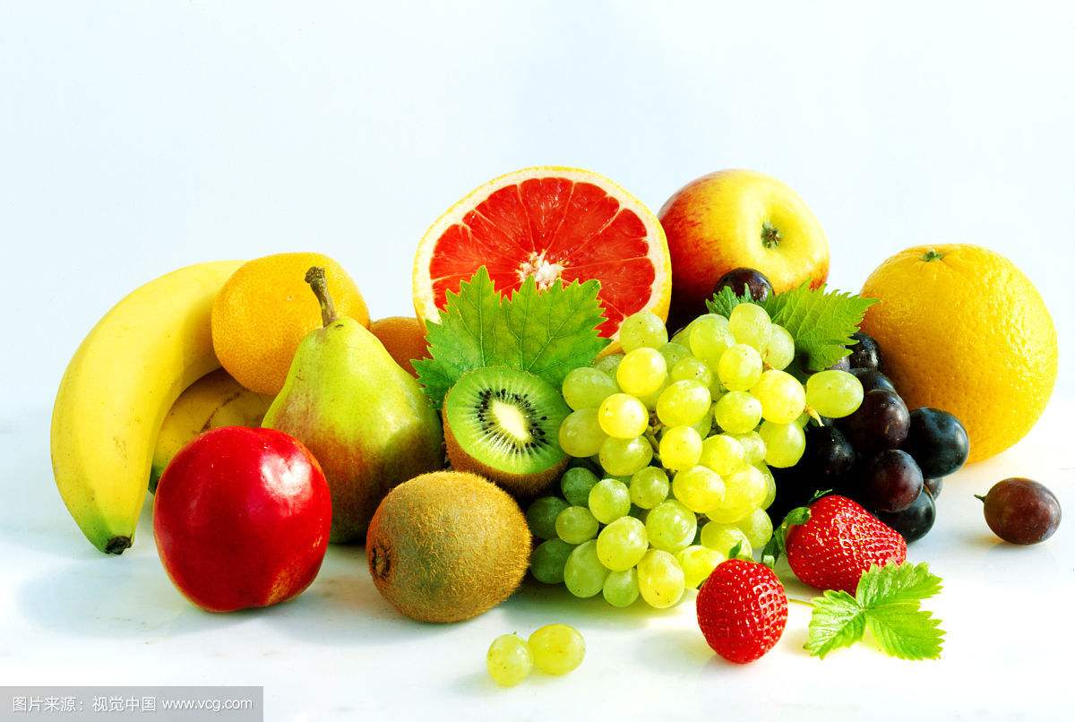
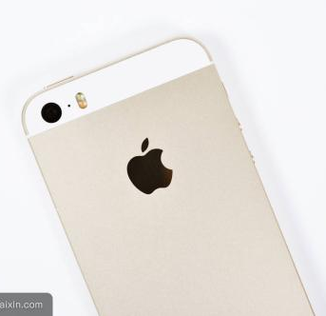
水果
苹果
N
N
喜欢吃水果
苹果手机

Slide 7
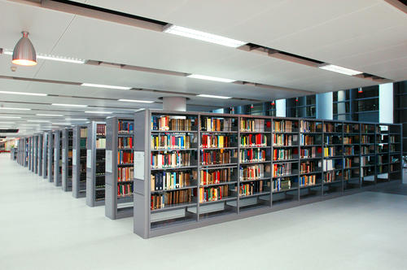
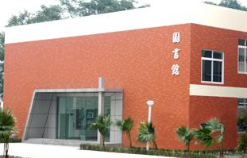
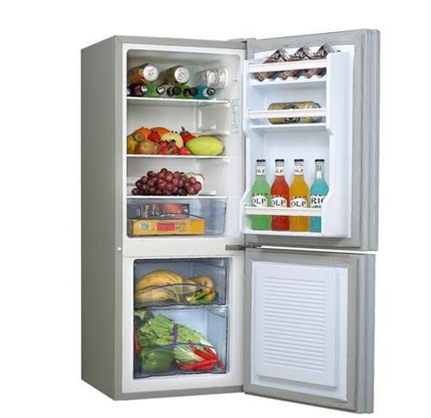
里
里/里边
外/外边
N
冰箱里（边）
图书馆里（边）
图书馆外（边）
北京里（×）
中国里（×）

Slide 8
超市
N
一家超市
去超市买水果

Slide 9
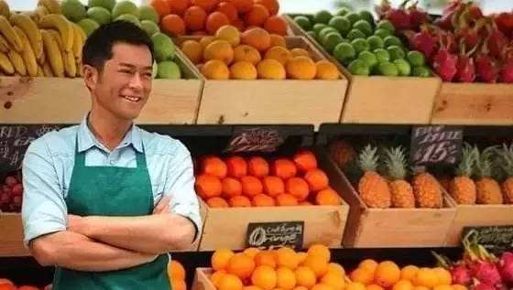
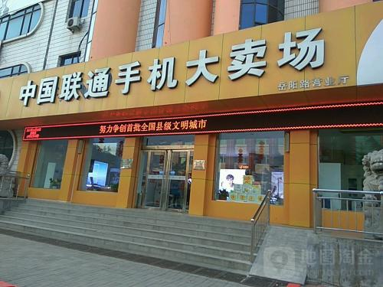
卖
V
卖 + N
水果
手机
学生超市卖咖啡吗？

Slide 10
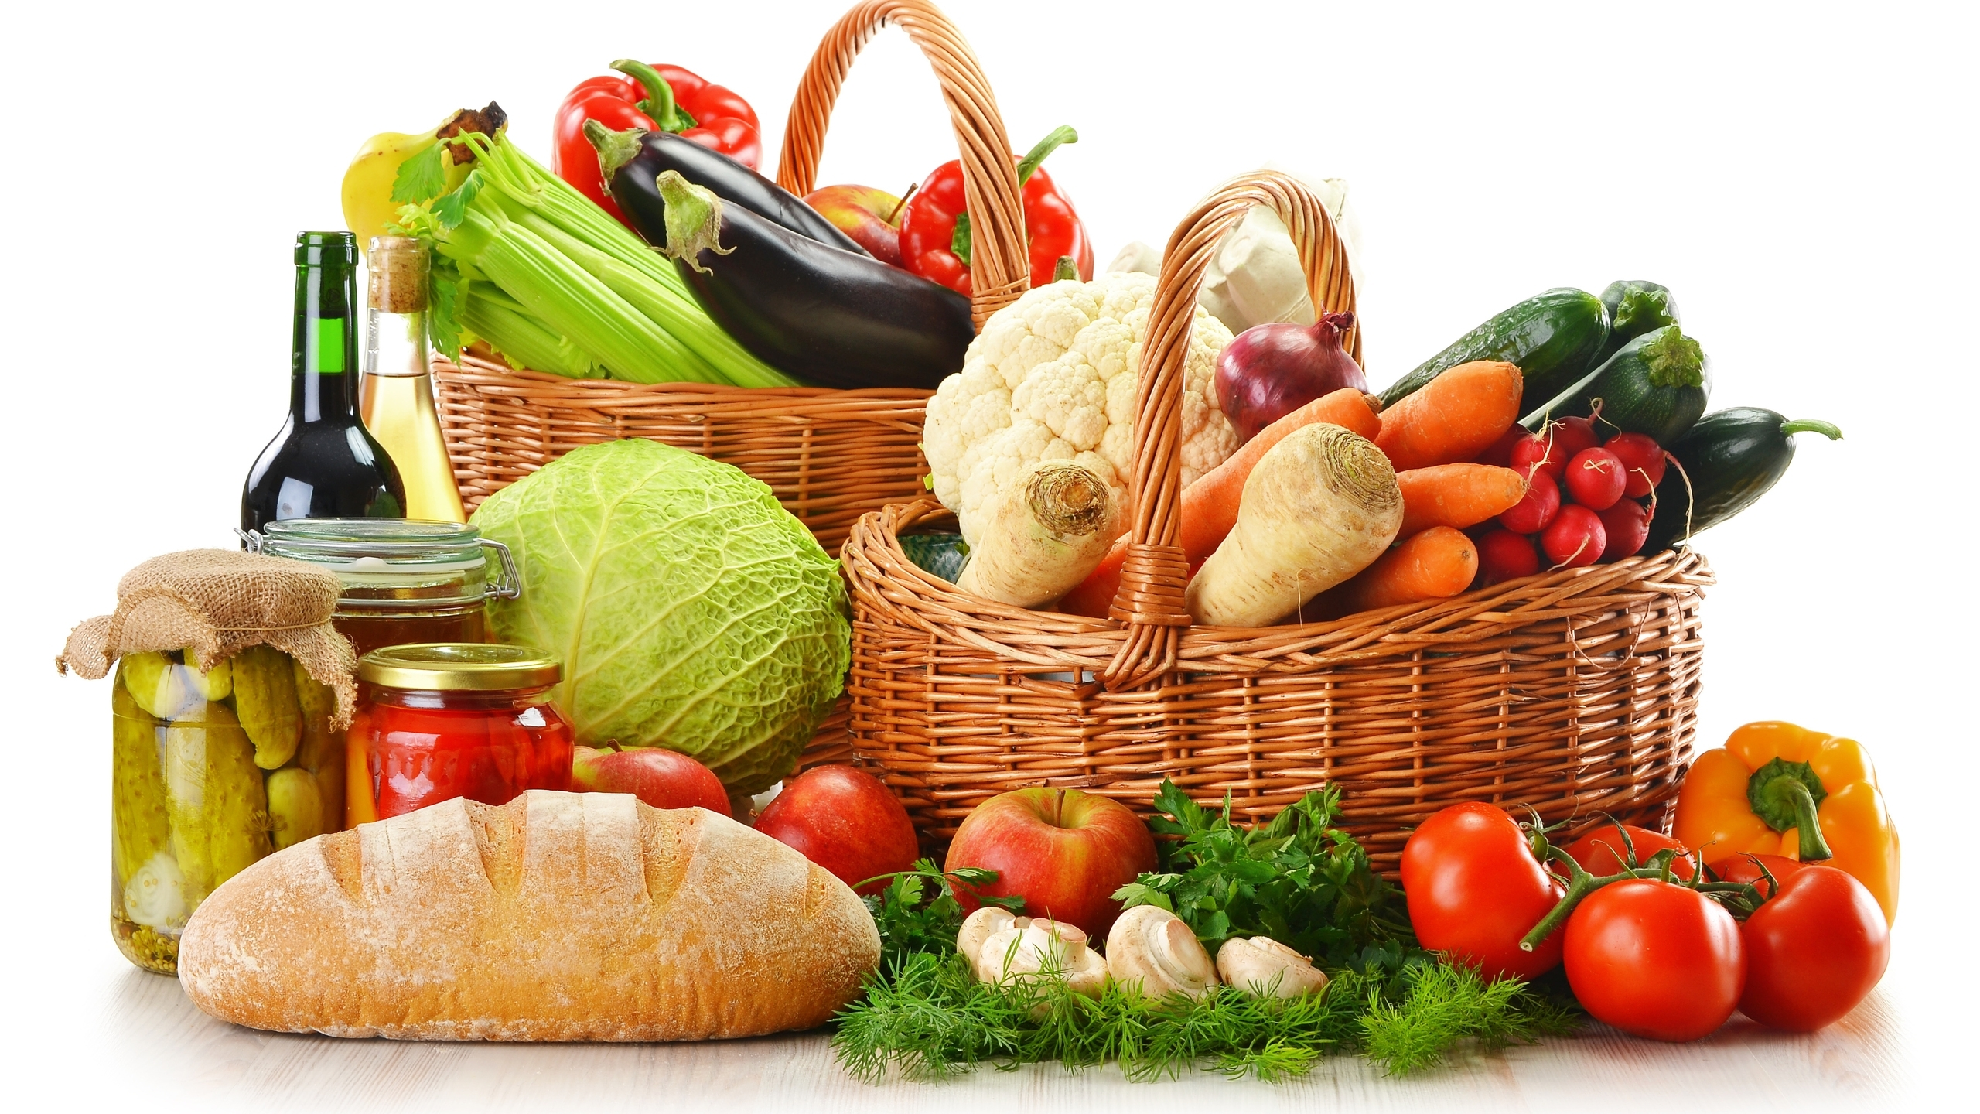
东西
N
买东西
去超市买东西
卖东西
她卖什么东西？
吃的东西
喝的东西

Slide 11
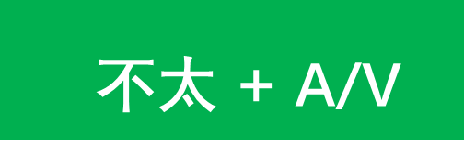
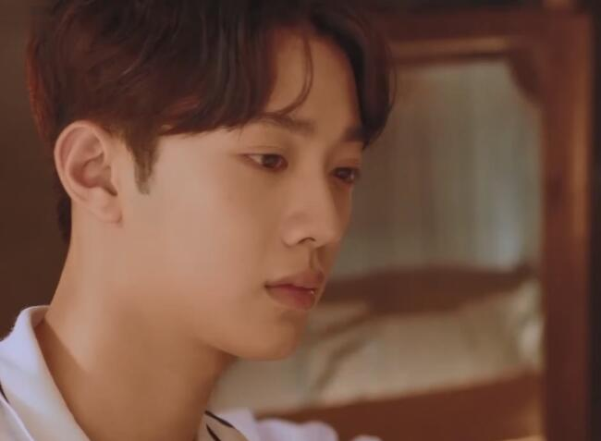
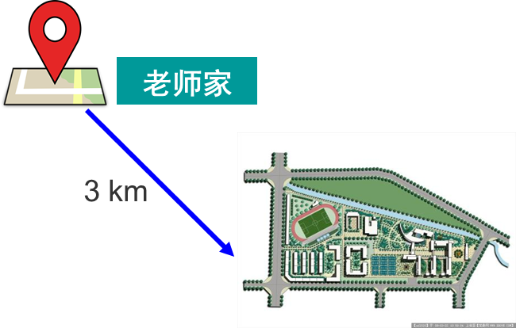
太
Adv
他不太高兴。
王老师家不太远。
汉语不太难。
我不太喜欢喝咖啡。

Slide 12
贵
Adj
咖啡不太贵。
中国的水果贵吗？
在你的国家，课本贵吗？
20 RMB

Slide 13
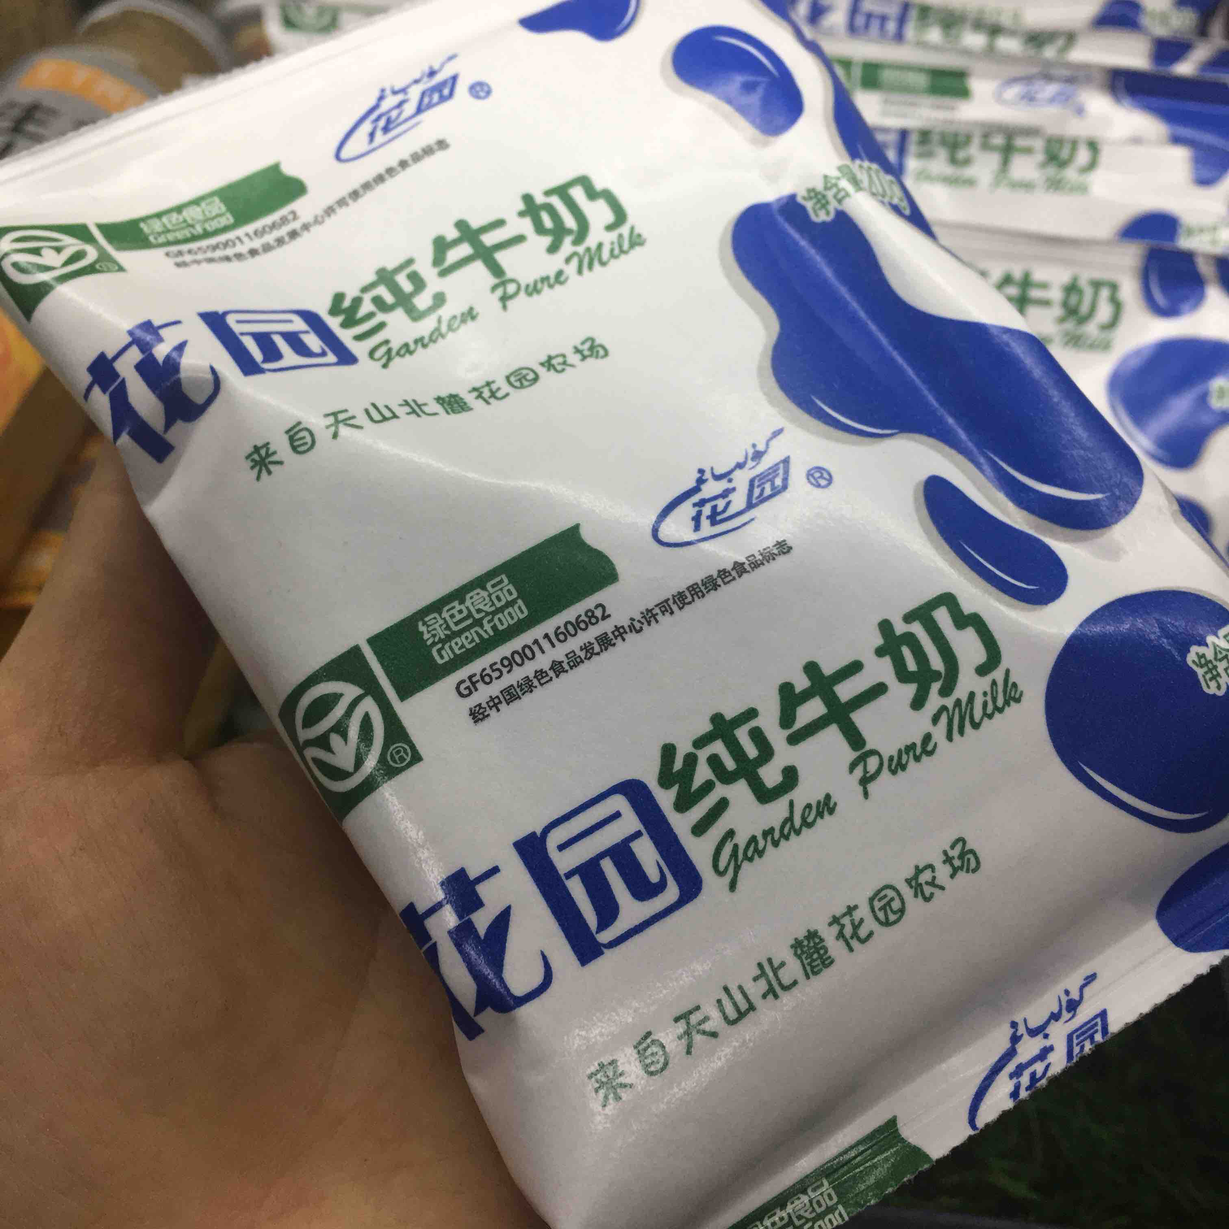
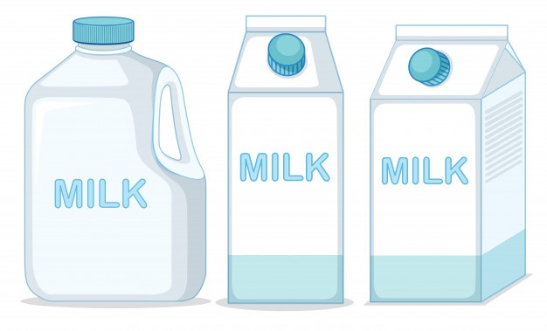
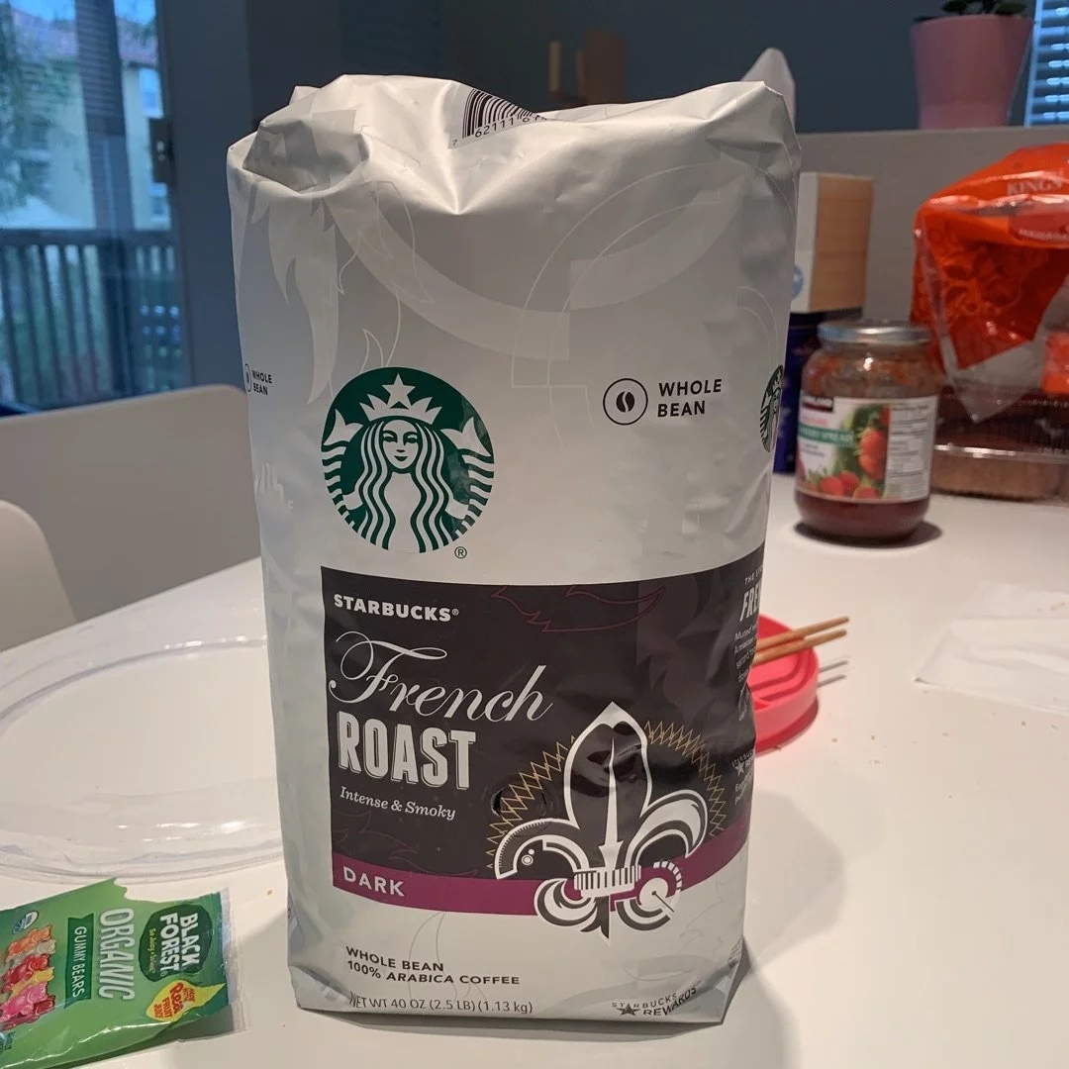
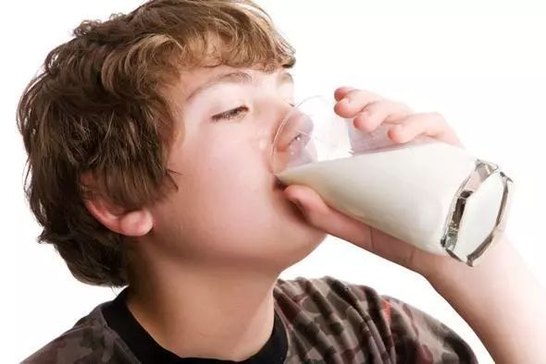
牛奶
包
N
MW
一包牛奶
一包咖啡
喝牛奶

Slide 14
那
Conj
A：今天下午没有课！
B：那我们去看电影吧。
A：今天超市的苹果很便宜。
B：那我们去买一点儿吧！
A：明天是李白的生日。
B：那______________________。
我们和他一起吃饭吧

Slide 15
走
V
A：我们几点去超市？
B：现在走吧！
Let’s go! 我们走吧！

Slide 16
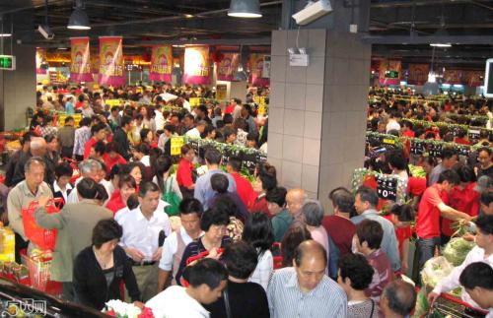
多
Adj
他有很多书。
李白有很多中国朋友。
晚上超市里人很多。
早上超市里人不多。

Slide 17
语法
GRAMMAR

Slide 18
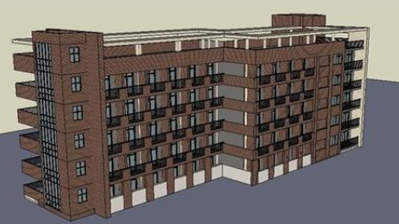
表示存在的“有”字句 The “有” sentences indicating existence
地方 （没）有 宾语
办公楼
办公楼前 有 一个花园。
学校东边 有 一个超市。
宿舍楼后边 没有 超市。
宿舍楼后边 没有 两个超市。（X）
学校
E
在
超市
后边

Slide 19
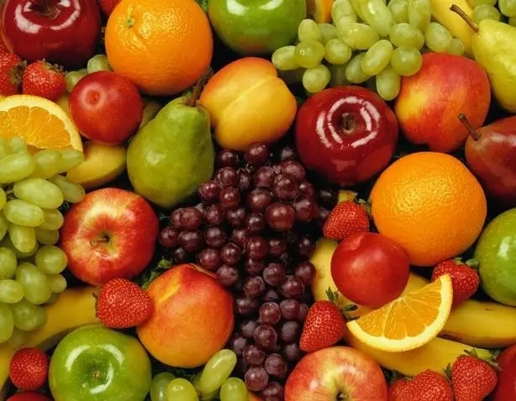
数量词：一点儿 The quantifier “一点儿”
(一)点儿 + N
去买 一点儿 苹果
我想喝 一点儿 咖啡。
你吃 点儿 水果吧！
妈妈想学 点儿 英语。
很多水果
一点儿水果

Slide 20
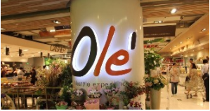
数量词：一点儿 The quantifier “一点儿”
Adj + (一)点儿
(Comparing with other supermarkets,) 这家超市贵一点儿。
(Comparing with 王老师的家,) 李老师的家远(一)点儿。
(Comparing with 李白的家,) 米雪的家大一点儿。

Slide 21
再 + V
副词：再 The adverb “再”(1)
A：请问，李老师在吗？
B：他不在，你明天再来吧！
这个周末，我们再去米雪家玩儿吧。
昨天买的牛奶真好喝，我想去超市再买两包。

Slide 22
小结
SUMMARY

Slide 23
生词
贵 guì A expensive
包 bāo M bag
牛奶 niúnǎi N milk
那 nà Conj that; in that case
走 zǒu V to walk
多 duō A many/much
丈夫 zhàngfu N husband
冰箱 bīngxiāng N refrigerator
里 lǐ N inside
水果 shuǐɡuǒ N fruit
苹果 pínɡɡuǒ N apple
超市 chāoshì N supermarket
再 zài Adv again
一点儿 yìdiǎnr Nu-M a bit
卖 mài V to sell
东西 dōnɡxi N stuff
(不)太 (bú)tài Adv (not) very
语法
表示存在的“有”字句
The “有” sentences indicating existence
副词：再(1) The adverb “再”(1)
数量词：一点儿 The quantifier “一点儿”

Slide 24
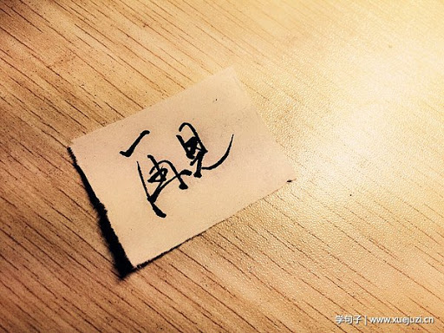

Slide 25
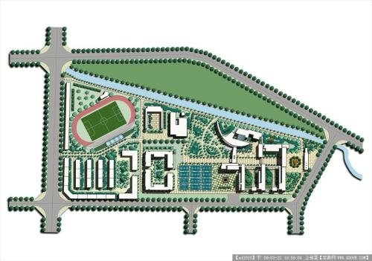
老师家
3 km

